Slide 1
PHARMARON CLINICAL
PV 数据库市场调研总结
——市场规模 × 竞品格局 × 自建决策建议
2026 年 11 月 ｜ 依据《PV 数据库市场调研》与公开资料整理；推断数据均已标注
含 AI 生成

Slide 2
01
市场规模与数据
全球与中国规模 · 中国 MAH 刚需客群测算 · 自动化市场与集中度
02
竞品格局
四家横向对照 · Veeva / IQVIA 单页结论 · 软件梯队 · 实施差异与双维定位
03
结论与建议
市场聚拢的底层逻辑 · 临床 CRO 是否自建 PV 数据库

Slide 3
市场规模与数据
01

Slide 4
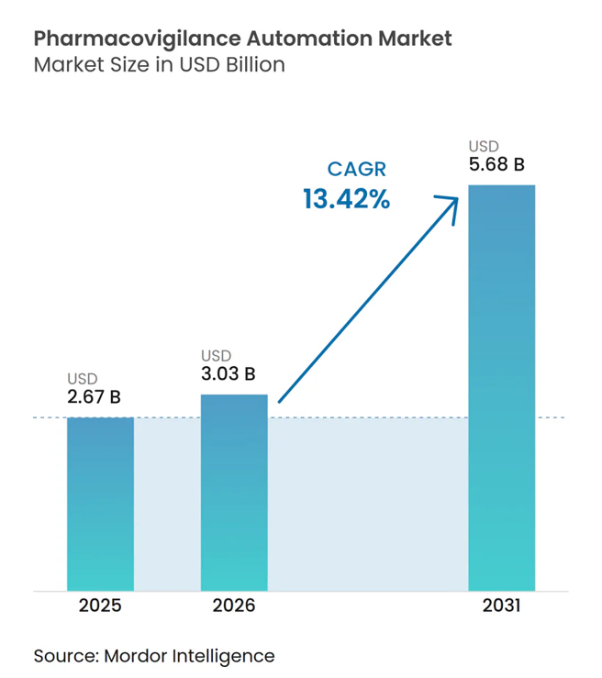
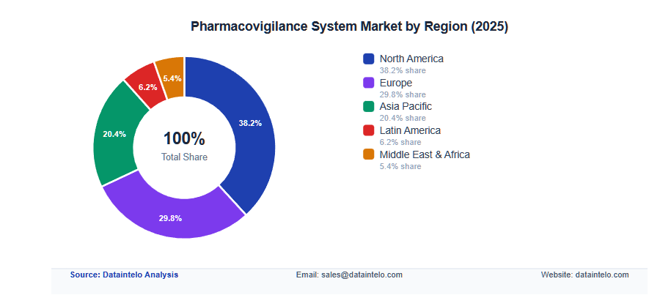
市场规模 · 01 ｜ 04 / 22
全球与中国：百亿人民币赛道，自动化是增长最快的子赛道
$75.8 亿
¥48.6 亿
13.42%
58.3%
全球 PV 系统/软件市场 2025（Dataintelo），CAGR 10.2%（2025–2034）
中国 PV+药物安全软件市场 2025（博研咨询，口径含解决方案）
PV 自动化市场 CAGR：$26.7 亿(2025)→$56.8 亿(2031)（Mordor）
软件占整体 PV 市场比例；药企端收入占 42.1%（Dataintelo）
要点
· 纯软件 TAM：不含服务的 PV 软件子赛道 $20.9 亿(2025)→$50.6 亿(2035E)，CAGR 9.2%（Precedence）——最接近"数据库产品"的可寻址市场
· 区域结构：亚太增速最快（CAGR 12.74%），北美占 38.2%；中国市场增速高于全球
· 口径提示：中国 ¥48.6 亿含服务/解决方案成分；海外纯软件口径中国约 ¥3 亿（GIA 2026）——真实区间在两者之间
· 增量来源：新建 MAH 首次建库 + 存量系统替换 + AI 功能升级三类需求叠加
全球 PV 系统市场区域分布 2025（Dataintelo）
PV 自动化市场规模（Mordor，CC BY 4.0）
结论：PV 软件是产业链中增长最快的环节，自动化子赛道（13.4%）跑赢整体（10.2%）——增量主战场在"软件 + AI 自动化"。

Slide 5
市场规模 · 02 ｜ 05 / 22
中国 MAH 全景：约 3,000+ 家刚需客群，每年 8–10% 扩容
客群 | 数量（家） | 口径与来源（推断均已标注）
MAH 持有人总数（A+B+纯B） | 5,832 | 确定：博研咨询引药智网/NMPA，2025 年底；NMPA 生产型企业 5,581 家交叉验证
其中：有上市后产品（持有效注册证） | 1,843 | 确定：博研咨询 2025；其中创新药上市企业约 150–250 家（推断）
其中：纯 B 证轻资产 MAH | 1,252 → 约1,500 | 确定：药智网 2025-03；2026 值为推断（近年 +16%/年）
临床阶段 Biotech（有在研管线） | 1,000–1,500 | 推断：在研创新药 4,751 个（医药魔方 2025）÷ 每家 3–4 个管线
2026 年刚需客群合计 | 约 3,000–3,500 | 推断：上市后 MAH 1,843 + 临床阶段 Biotech（去重）
2030 年预测 | 约 4,500–5,000 | 推断：临床阶段 CAGR 8.5%，叠加每年 70+ 个创新药获批转化
需求侧佐证
2,997 项
2025 年新药临床试验登记，同比 +18.0%（CDE 年报）
76 个
2025 年 NMPA 批准上市 1 类创新药（NMPA 年度统计）
4,751 个
中国在研创新药数量，占全球 33.7%（医药魔方 2025）
10–15%
纯 B 证 MAH 年增速（推断，已从 +121% 回落至 +16%）
结论：只有"临床阶段 Biotech + 有上市后产品的 MAH"对 PV 数据库有刚性需求——合计约 3,000+ 家且持续扩容，构成目标客户基本盘。

Slide 6
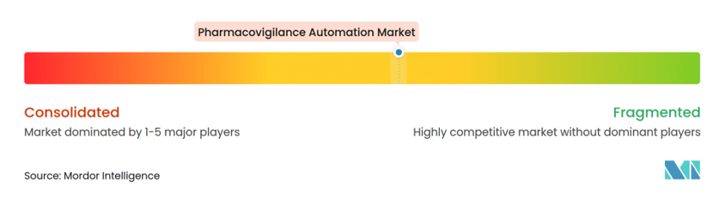
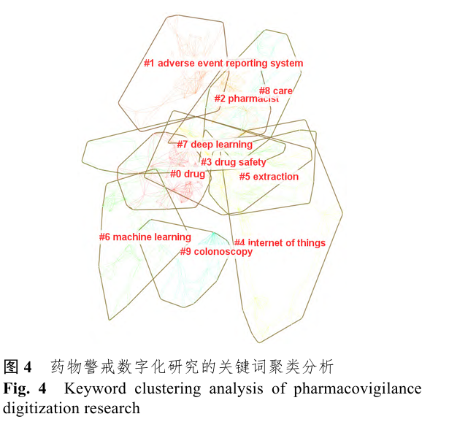
市场规模 · 03 ｜ 06 / 22
自动化市场：中等集中度，头部锁定与结构性空档并存
$26.7→56.8 亿
65.82%
58.4%
14.8%
PV 自动化市场规模 2025→2031（Mordor）
自动化市场中软件占比（2025，Mordor）
中国 PV 市场 CR5，中度集中（博研咨询）
IQVIA 中国市占第一（博研咨询）
市场集中度示意：处于"集中"与"分散"之间（Mordor，CC BY 4.0）
PV 数字化研究关键词聚类：机器学习 / 深度学习 / 信息提取为研究主线（《中国现代应用药学》2022）
· 头部锁定：Oracle / ArisGlobal / Veeva / IQVIA 以嵌入式工作流 + 多年期验证锁定 Top 20 药企；2025-08 IQVIA×Veeva 和解并打通数据
· 增长驱动：监管压力 +2.8 · AE 数据量 +3.1 · AI 普及 +2.5 · 药企降本 +1.9（对 CAGR 贡献，Mordor）
结论："中等集中"＝头部锁定大客户、长尾仍开放：面向中小 MAH 的轻量化、国产合规产品仍有结构性窗口。

Slide 7
竞品格局
02

Slide 8
竞品格局 · 01 ｜ 08 / 22
四家 PV 系统横向对照：平台派 vs 国产派
维度 | Veeva Safety Suite | IQVIA Vigilance Platform | 太美 eSafety | 百奥知 Bioknow PV
定位 | Vault 云平台上的一体化 PV 应用组合 | 自有安全数据库 + 模块化 SaaS（数据归客户） | 国产 GVP 一体化 PV 数据库 + iPV 智能体 | 国产"PV 数据中心"：eSAE+eADR+PV+Gateway
组成 | 5 应用：Safety / SafetyDocs / Workbench / Signal / AI | 8 模块：Intake / Case / Periodics / Analytics / Detect 等 | eSafety + iPV Agent + 全球递交 Gateway | Bioknow PV + eSAE + eADR + 一体化门户 + Gateway
AI 能力 | AI for Safety 2025 上线，早期（1–10 客户） | AI at core，目标近"touchless"病例处理 | iPV：自述重复任务自动化 80%、合规率 99.9% | 2026 起密集发布信号检测 / 文献 AI / Narrative 秒级生成
客户证据 | 8 家 Top 20 药企；18 家具名客户 | 30+ 平台客户、20 家 Top 50；Sanofi / Biovac | 自述 500 家申办方/CRO；具名 1 家（豪森） | 自述 300+/400+ 家；无具名客户
商业条款 | 未公开价格 | $49K 实施 + $65K/年（3 年、1,500 例/年、10 用户） | 未公开价格 | 未公开价格
中国本地化 | 全球统一平台，中国区能力未单列 | 全球平台+本地服务；中国市占 14.8% | 直连 NMPA 直报；中英日双语；WHO-UMC 认证 | NMPA/FDA/EMA/MHRA 上报；等保三级
注：各家客户数口径不同（去重具名 vs 厂商自述），不可直接横比；"未披露 ≠ 没有"。

Slide 9
竞品格局 · 02 ｜ 09 / 22
Veeva Safety Suite：平台生态型，强在统一数据模型
8 家
18 家
5 个
2025
全球 Top 20 药企选择 Veeva Safety（官网口径）
官网具名客户：Merck、诺和诺德、CRISPR 等
Suite 应用数，全部基于同一 Vault 数据模型
AI for Safety 发布，AI 嵌入合规工作流
结论
对 CRO 的启示
· 成熟双核：Safety（51–100 客户）+ SafetyDocs（11–50）同库共存，覆盖 ICSR 处理与 PSMF/PVA/RMP 全内容管理
· 平台锁定：与临床、EDC、RIM、质量系统打通——卖的是数据模型与生态，而非单点功能
· 增长曲线：Workbench / Signal / AI for Safety 均为 1–10 客户早期产品，正向存量客户交叉销售
· 客群覆盖：大药企 + Biotech + CRO（Linical、Biomapas 等 4 家 CRO 具名）——CRO 是其明确目标客群
· 黏性来自数据模型与多系统集成，不在功能清单长短
· 百万美元级客单价 + 重量级实施 → 中小 MAH 市场天然留空
· 其 CRO 客群策略证明"CRO 用 PV 平台服务客户"模式成立
结论：Veeva = 平台生态型：强在数据模型与生态集成；价格与实施重量是其在中国中小客群的最大短板。

Slide 10
竞品格局 · 03 ｜ 10 / 22
IQVIA Vigilance Platform：AI 优先 + 标准化套餐下沉
$49K+$65K/年
30+ / 20 家
1,200 万
-15%
唯一公开入门价：3 年约 $24.4 万、1,500 例/年、10 用户
平台客户 / 全球 Top 50 药企客户（Fact Sheet）
生产环境托管病例（最大 60 万+/年，最小 5 例/月）
Sanofi PV 成本已降，2027 目标 -50%（联合口径）
结论
对 CRO 的启示
· 商业化最清晰：企业级 8 模块 + 面向新兴 Biotech 的预配置套餐（12–15 周上线），把 PV 系统从"百万美元项目"变成标准化产品
· 行业标杆：Sanofi ARTEMIS 年处理 70 万+ AE，AI 从 Intake 渗透至医疗评估核心环节，2025 年底完成全系统替换
· 平台+服务捆绑：3,000+ 安全专员、100+ 国家本地合规，外包服务与软件互相导流
· 竞合信号：2025-08 与 Veeva 和解并打通数据流转——头部玩家从竞争走向竞合
· "平台 + 代运营"正是 CRO 自建 PV 的可行模式参照
· 公开入门价验证了中小客群付费意愿，可作定价锚点
· 中国市占 14.8% 居第一，是国产化替代的直接对标对象
结论：IQVIA = AI+服务双轮型：唯一公开定价的头部玩家，验证了 PV 系统产品化、下沉化的商业路径。

Slide 11
结论与建议
03

Slide 12
结论与建议 · 01 ｜ 12 / 22
PV 数据库软件全景：五个梯队，两种生存逻辑
梯队 | 代表厂商 | 生存逻辑 / 定位 | 关键证据（口径：厂商自述均已标注）
全球平台一线 | Veeva · IQVIA · Oracle Argus · ArisGlobal | 完整工作流+数据库+申报一体化，多年期验证锁定 Top 20 药企 | Veeva 8 家 Top20；IQVIA 20 家 Top50；ArisGlobal 220+ 客户，达索 18 亿美元收购（2026-07 签约）
全球利基 | RxLogix · Ennov · EXTEDO · AB Cube | 模块化 API 挂接遗留系统，区域/单点突破 | RxLogix 105+ 客户、年千万级病例（自述）；Ennov 650+ 组织
AI 原生新势力 | Graph Safety 等 | 知识图谱 + 可解释 AI，云原生按模块交付 | 融资 $16.3M；自述 3 小时→10 分钟（未经审计）
服务托管型 | Genpact · Accenture · TCS | 自有 PV 平台 + 代运营捆绑，以人力规模压成本 | Bayer（2018）｜UCB（2019）｜AstraZeneca（7 区域中心 / 130+ 国家）
中国第一梯队 | 太美 eSafety · 百奥知 · 洞悉 Holox · Clinflash | GVP 合规 + 国产替代 + 中文场景深耕 | 太美自述 500 家客户（港股上市）；百奥知自述 300+ 家
中国轻量化 | PVwatch（南京天韬）· iDrugSafety（梅斯） | 轻量 SaaS、用户体验与性价比取胜 | 面向国内中小 MAH，区域化服务
结论：全球拼"平台锁定"，中国拼"国产替代 + 轻量化"；AI 原生厂商是共同变量——梯队边界正在重排。

Slide 13
竞品格局 · 04 ｜ 13 / 22
服务托管型三家：卖"自动化层 + 代运营"，数据库仍是客户的
Genpact
Accenture
TCS
"PVAI applied to Bayer's existing
pharmacovigilance database and IT systems"
"pre-processing ... output for import into
enterprise safety systems"
"modular deployment with an
interface to safety database"
无自有安全数据库｜PVAI 为病例处理层，收购的 CVW 仅做信号检测分析
无自有安全数据库｜INTIENT PV 是数据库"上游"的提取与预处理层
无自有安全数据库｜ADD Safety 明确以接口对接客户既有数据库
维度 | 平台厂商（Veeva / IQVIA / Argus） | 服务托管型（Genpact / Accenture / TCS）
卖什么 | 系统本身（system of record）：建库、存案、E2B 递交、定期报告 | 人力 + 自动化能力：替客户处理病例，不卖数据库
数据归属 | 数据落在厂商自有数据模型内，迁移需转换 | 数据留在客户已有库（Argus / Veeva / 自研），服务商只处理
计价方式 | 许可 / 订阅 + 实施费，按模块与用户数 | 按病例量、FTE 或成果计费，随业务量弹性伸缩
上线周期 | 6–18 个月（配置、验证、数据迁移、接口联调） | 数周–数月：先接管流程，工具并行接入
合规责任 | 厂商交付验证包，客户自行完成 IQ/OQ 与放行 | 服务商承担 SOP、质量体系与检查应对（TCS 经 FDA/MHRA 检查）
切换成本 | 高：数据 + 流程双锁定，换系统≈重建 | 低：数据库不动，可随时增减或退出
结论：三家只做库之上的自动化与服务，本身不拥有数据库；既有库又有服务的是 IQVIA、泰格、太美（太美智研）。

Slide 14
竞品格局 · 05 ｜ 14 / 22
三类 PV 供给形态：谁有数据库，谁只有人
Genpact · Accenture · TCS 均无自有 PV 数据库，只提供托管运营与插件式自动化
① 只有库
② 库 + 服务
③ 没有库
卖软件，不接运营
既卖系统，也接病例处理
只做托管与插件
Veeva · Oracle Argus
ArisGlobal · 百奥知
IQVIA · 泰格 ClinFlash Safety
太美 eSafety（太美智研）
Genpact · Accenture · TCS
交付验证包与实施；客户自建团队，或另找服务商代运营
IQVIA 3,000+ 安全专员；泰格 PV 团队 190+ 人；太美以智研承接服务
数据仍在客户的库里；它们提供自动化插件 + 人力代运营
结论：关键差别：前两类卖"系统的归属"，第三类卖"人手与效率"——不拥有数据库，因此不构成对数据库厂商的替代。

Slide 15
结论与建议 · 02 ｜ 15 / 22
为什么 PV 系统市场在聚拢：四股力量
① 监管刚性收敛
② 数据网络效应
GVP 强制电子化 + 2024–25 飞检密集 + 2026 新条例压实 MAH 责任：合规预算只流向"经过验证"的系统，信任即壁垒
信号检测价值随数据量增长；IQVIA OneKey 与 Veeva 的 MDM 十年诉讼本质是数据资产之争，2025-08 以和解+互通收场
③ AI 规模经济
④ 资本并购整合
病例自动化需海量标注训练 + 持续合规验证，固定成本高、边际成本低；Sanofi 成本 -15%→-50% 只有规模化玩家做得到
达索 2019 收 Medidata、2026 再以 18 亿美元收 ArisGlobal（对价挂钩 AI 收入里程碑）——PV 能力正被并入大平台
结论：聚拢本质 = 合规信任 + 数据资产 + AI 规模经济三重壁垒成形；中等集中度下，中小 MAH 与中国本地化仍有结构性空档。

Slide 16
结论与建议 · 03 ｜ 16 / 22
临床 CRO 要不要自建 PV 数据库？——要：轻量做、从痛点做
为什么要做（四个理由）
怎么做（边界与路径）
· 客户刚需外溢：3,000+ 家刚需 MAH 中，中小 MAH / Biotech 买不起也用不动 Veeva / Argus——他们要"系统 + 代运营"一起买
· CRO 的天然位置：SAE→ICSR 数据同源，PV 是临床链条的自然延伸；手握项目入口，PV 数据库是提升客户生命周期价值与黏性的最佳载体
· 竞争卡位：太美已从临床 SaaS 延伸进 PV，IQVIA"平台+服务"验证模式成立；我们不建，客户数据与 PV 预算就被平台商拿走
· AI 平权窗口：AI/NLP 把病例处理成本降低一个数量级，新进入者首次可能以 1/10 成本提供合规系统——窗口约 2–3 年
· 定位：面向中小 MAH / Biotech 的"轻量 PV 数据库 + CRO 代运营"，不与头部正面争 Top 20
· 差异化三件套：原生双语 E2B(R3) 自动翻译 ｜ NMPA/FDA/EMA Gateway 合规校验 ｜ 对接 EDC 的实时行列表与可视化
· 路径：先做 1–2 个痛点亮点（E2B 翻译、一键递交），绑定自有临床项目验证，再扩为平台
· 红线：不重造 Argus 式大平台；不自建 MDM 等重数据资产
一句话：自建 PV 数据库不是做软件生意，而是用系统锁住临床客户的全生命周期——建议做：轻量做、从痛点做。

Slide 17
附录 · 01 ｜ 17 / 22
IQVIA Vigilance Platform：库 + 服务 + AI 三位一体
基于 IQVIA 官方宣传图（2025 年）与 Sanofi / Biovac 案例整理
① 形态独特
② AI 覆盖深度
③ 局限与提醒
库 + 服务双持
7 步骤全链条自动化
高价锁库的双刃剑
Vigilance Case 为完整 system of record（single-source-of-truth），叠加 3,000+ 安全专员的全球 BPO（100+ 国家）；Detect / Collect 为 system agnostic 模块——可拆可合，不挑客户系统现状
Detect → Collect → Intake → Case → Periodics → Analytics → Signal 每一步都有 AI 插件：AE Detect、Med Info Chatbot、iSearch、Auto Seriousness、Auto Report、TreeScan® 等
库 + 服务双重锁定，客户切换成本极高；价格带偏高，中小 MAH / Biotech 买不起；全球合规能力虽强，对中国本土中小客群的本地化服务未必最优
Sanofi ARTEMIS 年处理 70 万+ AE；中国市占 14.8%
"Touchless" case processing 目标
这正是本土 CRO 的结构性机会
对我们的启示：IQVIA 的真正护城河不是库也不是服务，而是"全链条 AI + 全球合规能力"的组合拳；中小客群买不起、也用不动——这是我们的结构性机会。

Slide 18
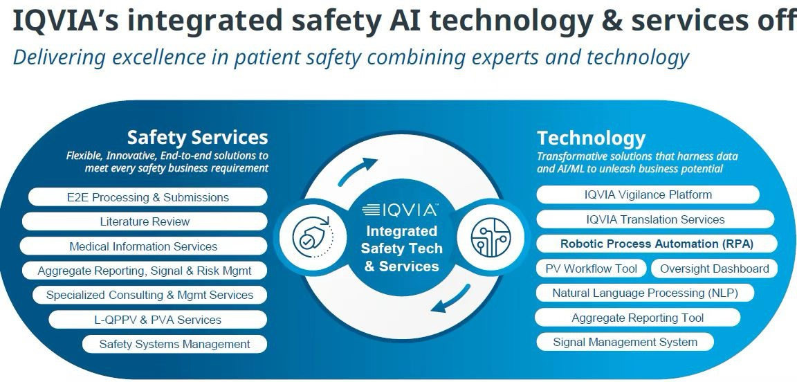
附录 · 02 ｜ 18 / 22
IQVIA 官方宣传图：Safety Services + Technology 双轨
来源：IQVIA 2025 年官方宣传物料

Slide 19
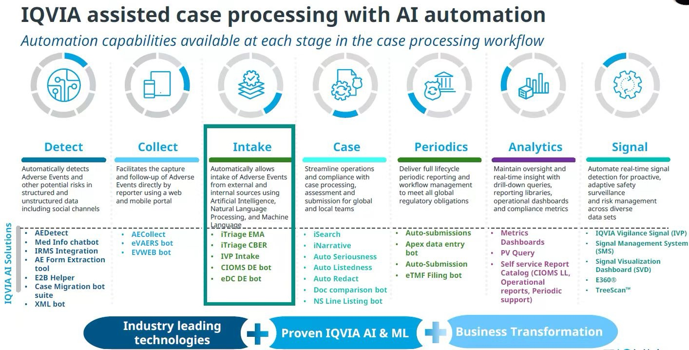
附录 · 03 ｜ 19 / 22
IQVIA 官方宣传图：7 步骤 AI 自动化能力矩阵
来源：IQVIA 2025 年官方宣传物料

Slide 21
Veeva Safety Suite 核心卖点提炼
① 成熟 · 生态型平台
② 客户说的高频词
③ 我们该怎么卖
统一数据模型
5 个 Suite 应用同库共存（Safety / SafetyDocs / Safety Signal / Safety Workbench / Safety Gateway）
Vault Safety 是核心 ICSR system of record
SafetyDocs 承接 PSMF / PVA / RMP 全内容管理
Safety Workbench 做分析，Safety Signal 做信号检测
real-time 实时可见
"I can see my data in real-time" —— 3 位 CRO / 药企 PV 负责人原话
single unified platform / one system / work as one team
intuitive & easy-to-use
save time / streamline ops / reduce back-and-forth
direct data access（不用等别人拉数据）
不要喊"自动化"，要喊"你再也不用等数据"
Veeva 客户说的是结果（real-time / save time），不是自动化
数据模型 + 多系统集成才是黏性来源，不是功能清单
百万美元级客单价 + 重量级实施 → 中小 MAH 天然留空
对标 IQVIA 14.8% 市占，我们可以做"轻量库 + 自动化 + 代运营"
来源：Veeva Pantheon 产品卡 + 官网
来源：Veeva CRO 访谈合集 + UCB / CRISPR / Linical testimonial
来源：对 CRO 客户 testimonial 的卖点归并
附录 · 03 ｜ 21 / 22

Slide 22
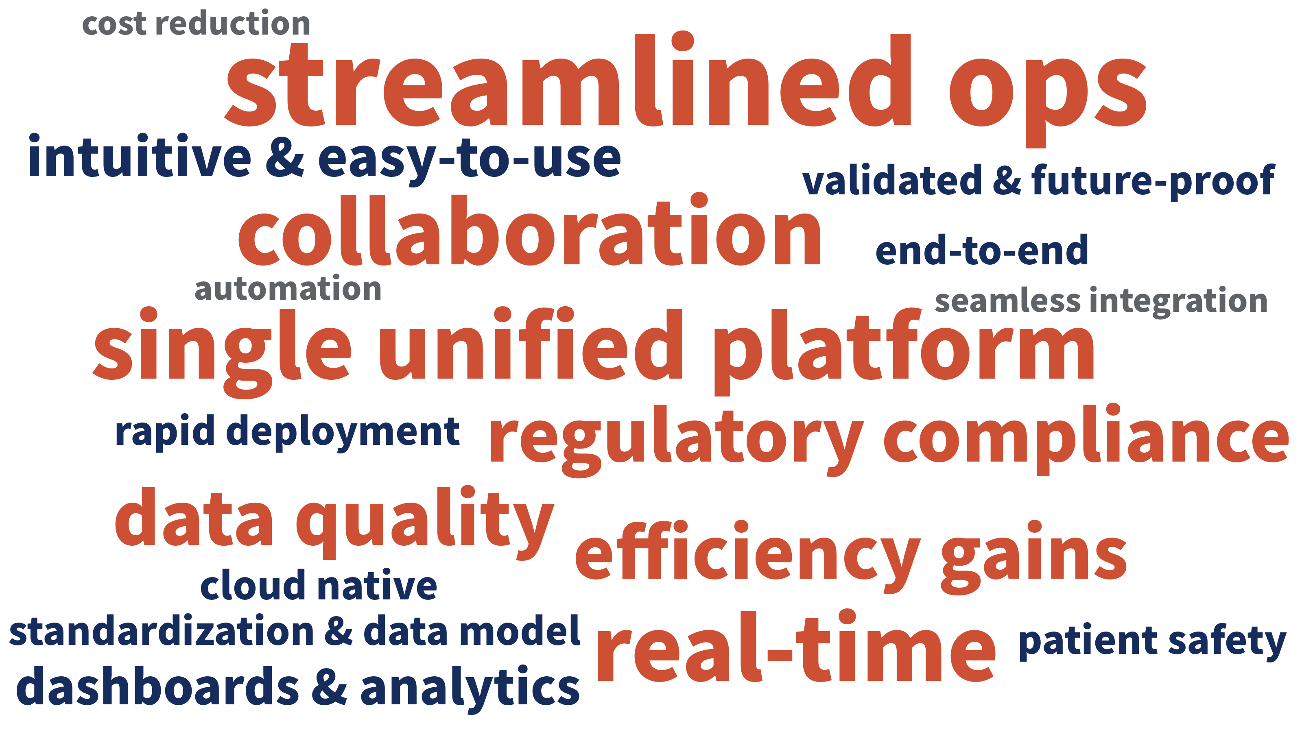
Veeva Safety 产品卖点词云
附录 · 03 ｜ 22 / 22
来源：Veeva Safety Suite 产品页 + CRO testimonial（UCB / CRISPR / Linical / Biomapas 等）卖点词频提取

